Slide 1
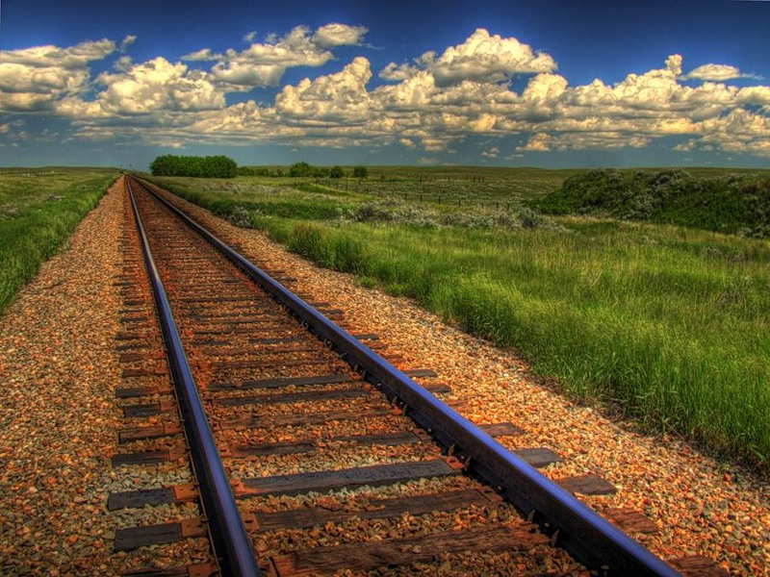
Путешествие в страну Имя существительное

Slide 2
Маршрутный лист
1. Постоянные признаки:
одушевлённое-неодушевлённое;
нарицательное-собственное;
род;
склонение.
2. Непостоянные признаки:
число;
падеж.
3. Синтаксическая роль

Slide 3
О М. М. Пришвине
Детство и юность Пришвина прошли в средней полосе России. Его семья жила в усадьбе около деревни. Здесь от деревни к деревне тянутся леса, поля и огороды, сады с чудесными растениями. Берега рек заросли плакучей ивой.
Еще мальчиком научился он всматриваться и вслушиваться в природу. Его чуткое ухо слышало шорох листьев и шепот ветра, а зоркий глаз видел каждый росточек и травинку.
С ружьем и записной книжкой побывал Пришвин на Урале, в Сибири, в Карелии. Он открыл в природе много тайн и подарил их своим читателям.
А вы, ребята, читали его книги?

Slide 4
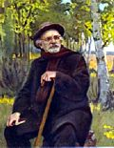
М. М. Пришвин
1873 - 1954

Slide 5
Произведения М. М. Пришвина

Slide 6
“Угадай слово”
Найдите в тексте слова по их грамматическим признакам:
сущ. нариц., неодуш., ср. р., 2 скл., имеет только ед. ч.,в им. п., подлежащее;
сущ., собств., неодуш., ж. р., на -ия, в пр. п., обстоятельство;
сущ., собств., одуш., только мн. ч., обращение.

Slide 7
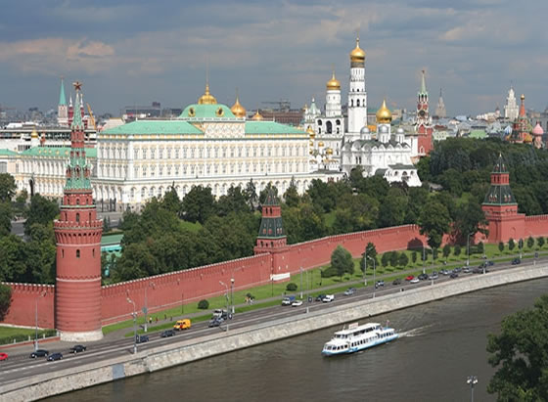
Мы дома!

